Slide 1

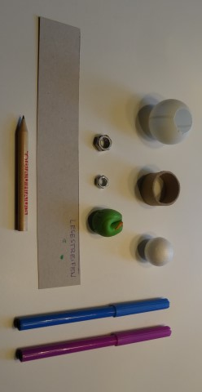
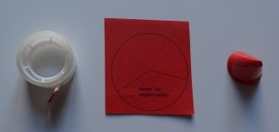
www.zauberhafte-physik.net 4-Arbeitsblatt Stehaufmännchen Stand 31.05.2020
Das Stehaufmännchen (4)
Schreibe die richtigen Bezeichnungen auf die grauen Linien.
der Tischtennisball, der Lesestreifen, der Ring aus Pappe, die Kugel aus Styropor, der Filzstift, die Knete, die Mutter, der Bleistift, die Vorlage, der Klebefilm., die Mütze.

